Slide 1

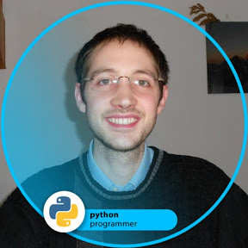
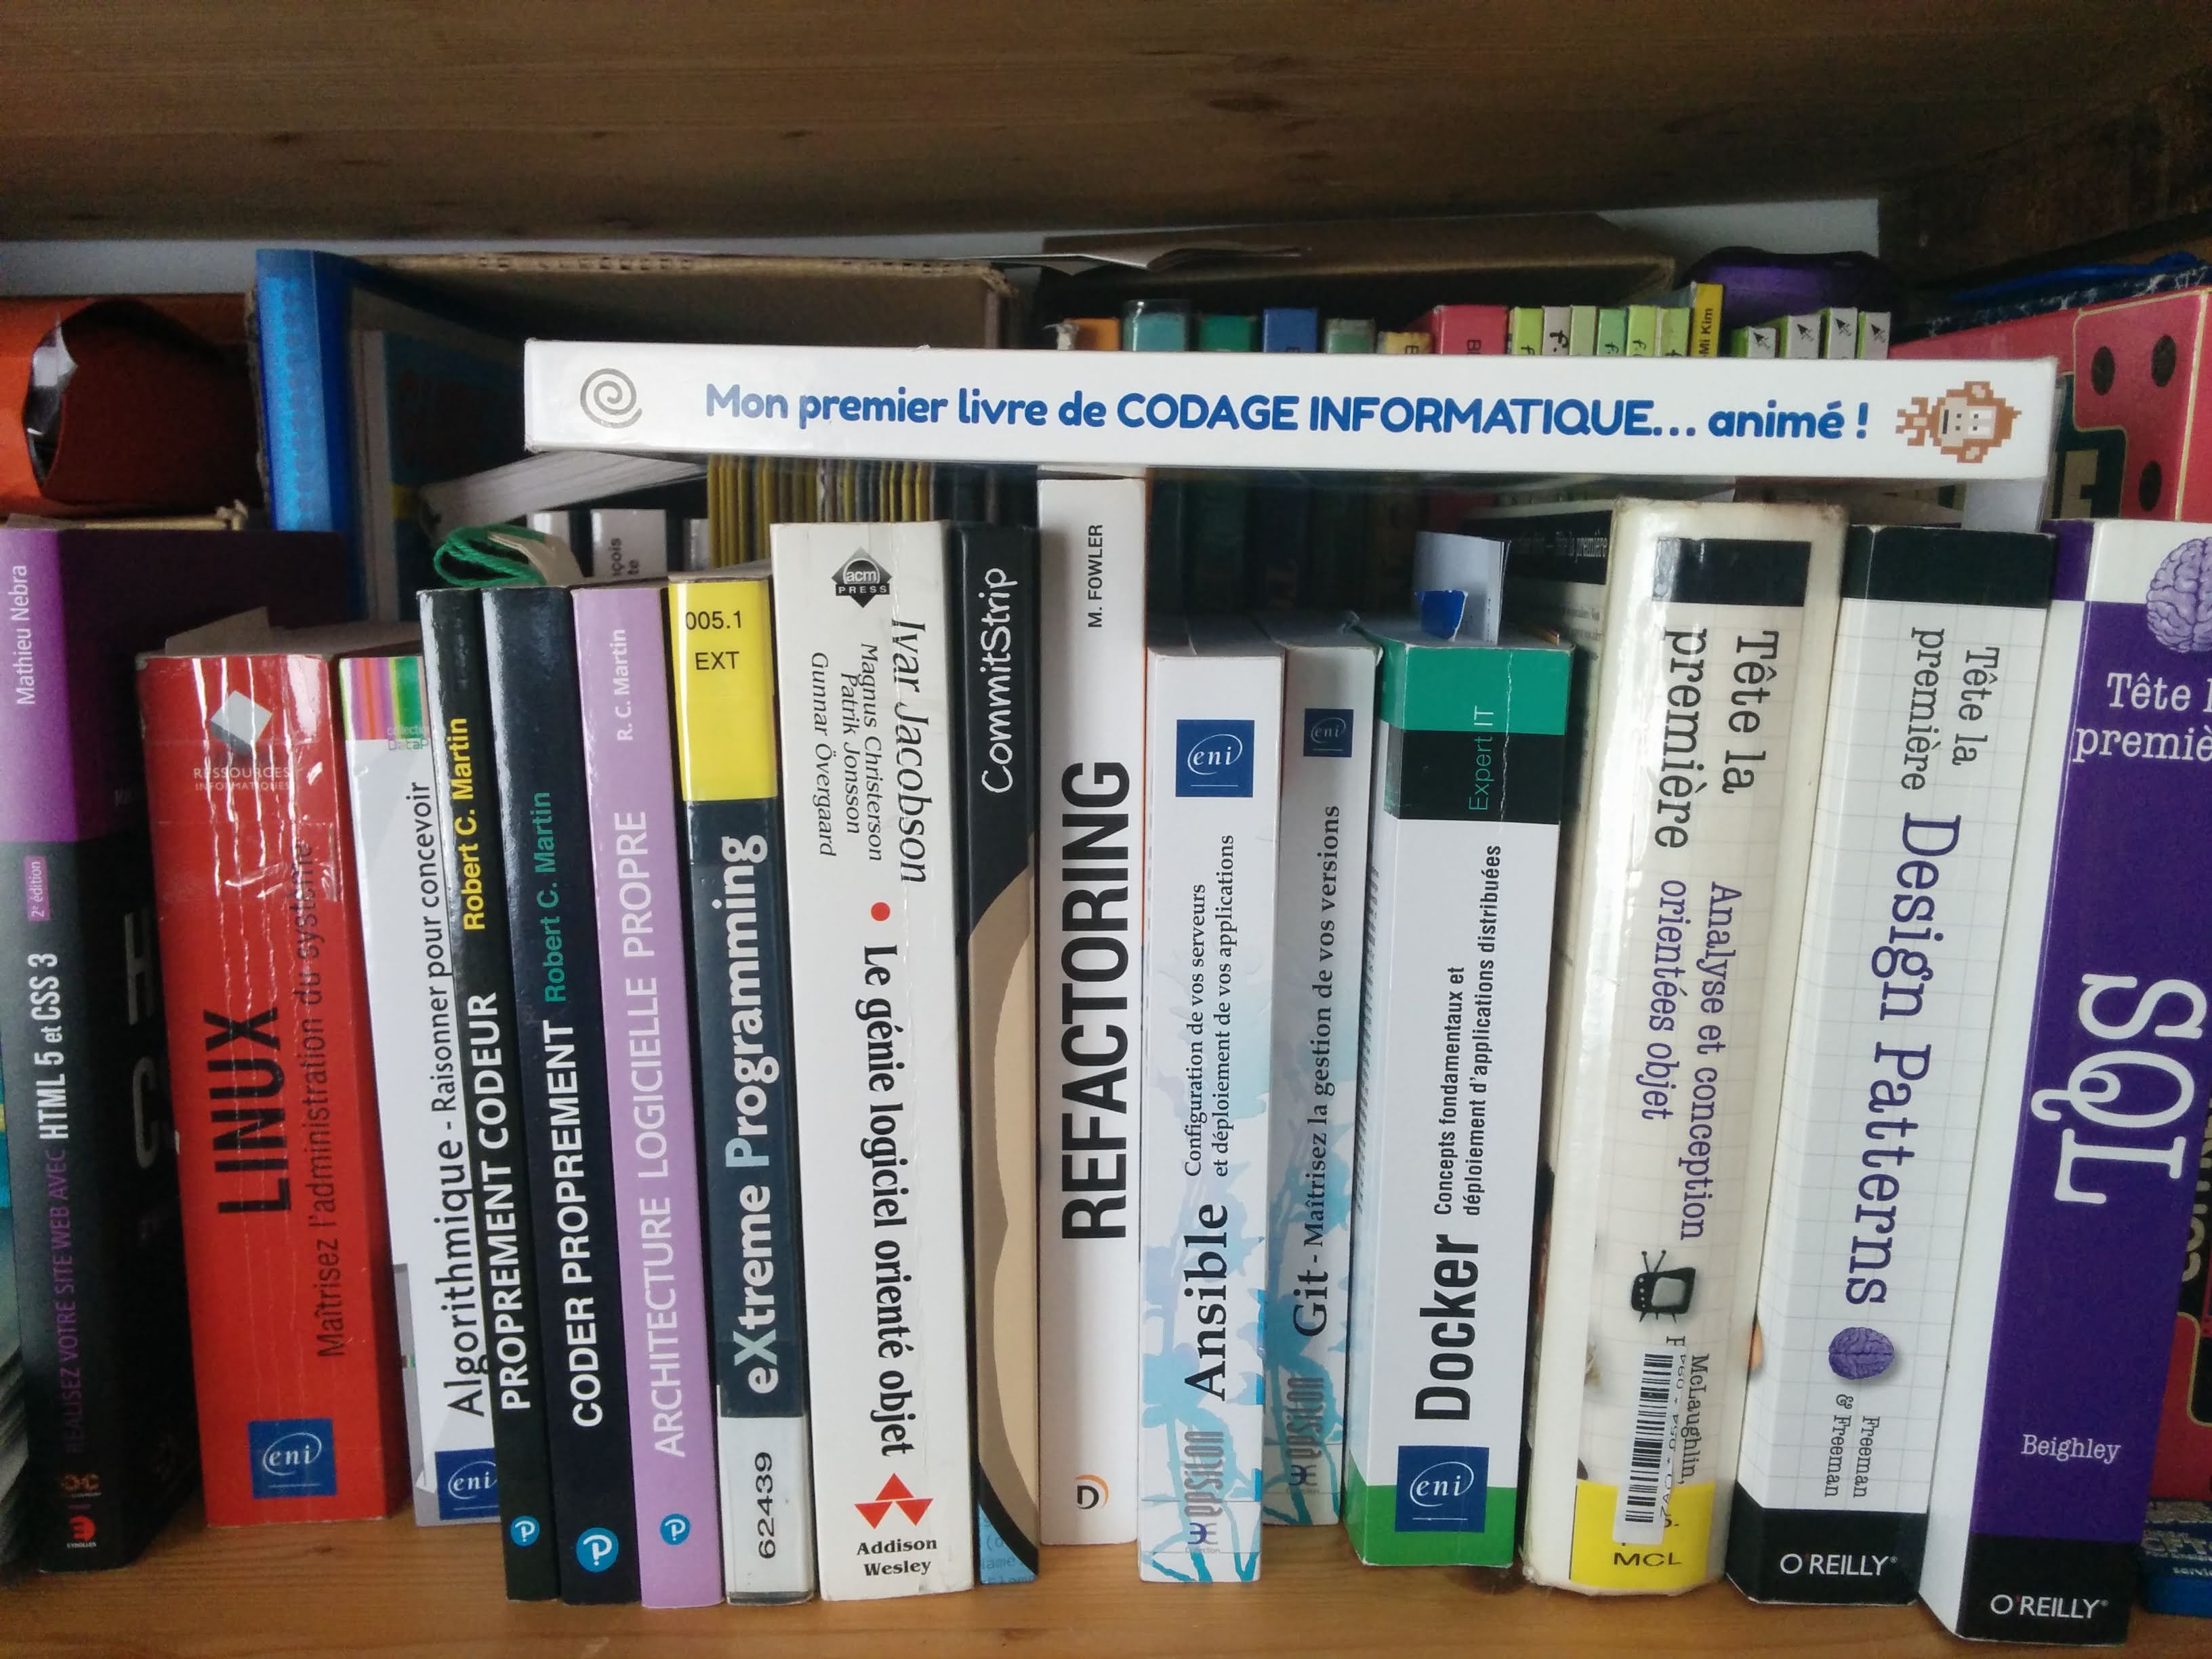
P13 Veille Tracking
Notes:
Bonjour, merci pour votre participation à cette présentation.
Je suis Jean-Baptiste Baillet,
étudiant à Openclassrooms sur le parcours developpeur d’application python 1ere version.
Je vais vous présenter mon projet 13 :
Veille tracking

Slide 2
Sommaire
1- Rappel du contexte (note d’intention)
2- Démonstration des fonctionalités
3- Implémentation des pratiques XP
4- Conclusion
Notes:
Je commencerais par un rappel du contexte avec la note d’intention,
puis je ferai une démonstration des différentes fonctionalités
Et pour terminer, j’expliquerais comment j’ai implémenté les pratiques de l’extreme programming dans mon projet

Slide 3
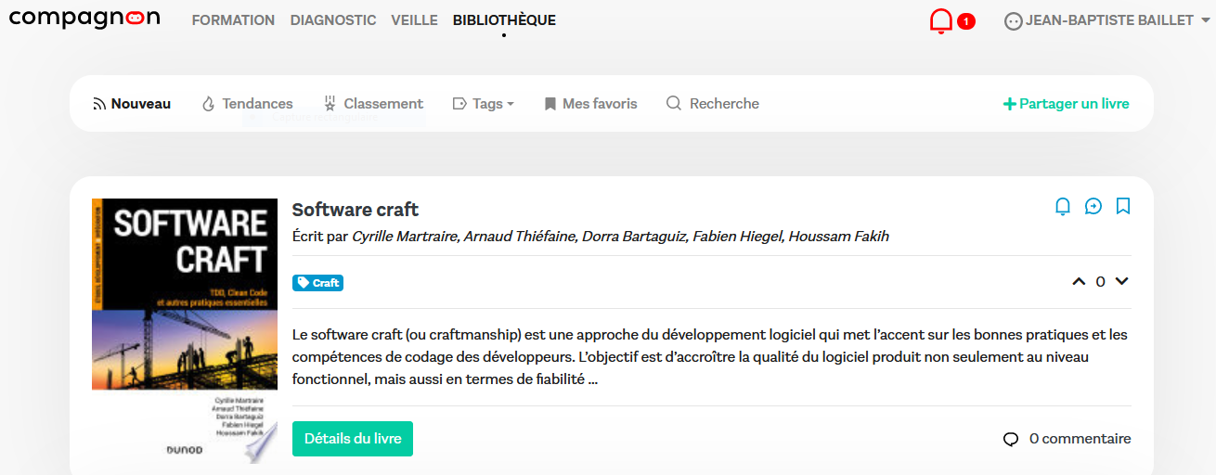
Notes:
Le projet Veille Tracking consiste en une application web de gestion et de tracking de lecture de livres informatiques francophones.
Je me suis inspirer de la bibliothèque d’artisan développeur pour les fonctionalités. (https://compagnon.artisandeveloppeur.fr/bibliotheque)
La cible sont des informaticiens francophones qui veulent assurer leur veille professionnelle par des recommandations de livres fait par la communauté des utilisateurs.

Slide 4
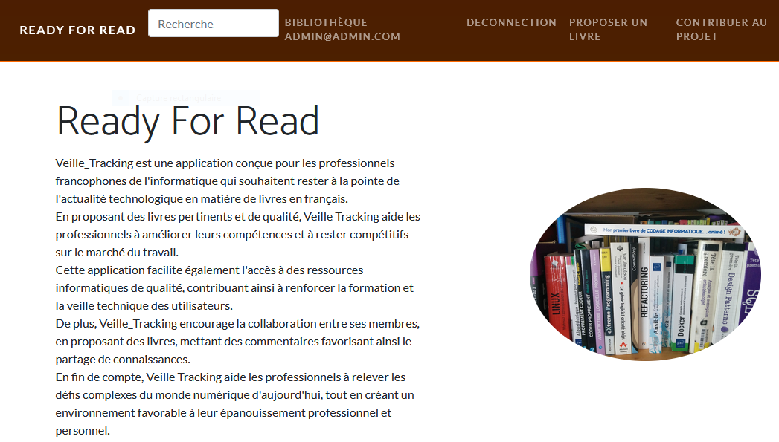
Contexte
Réalisation d’une application web de tracking de lecture de livres informatiques francophones.
Notes:
L'objectif initial était de créer une application simple en utilisant le framework Django, mais les objectifs et les fonctionnalités ont évolué au fil des échanges avec les utilisateurs.

Slide 5
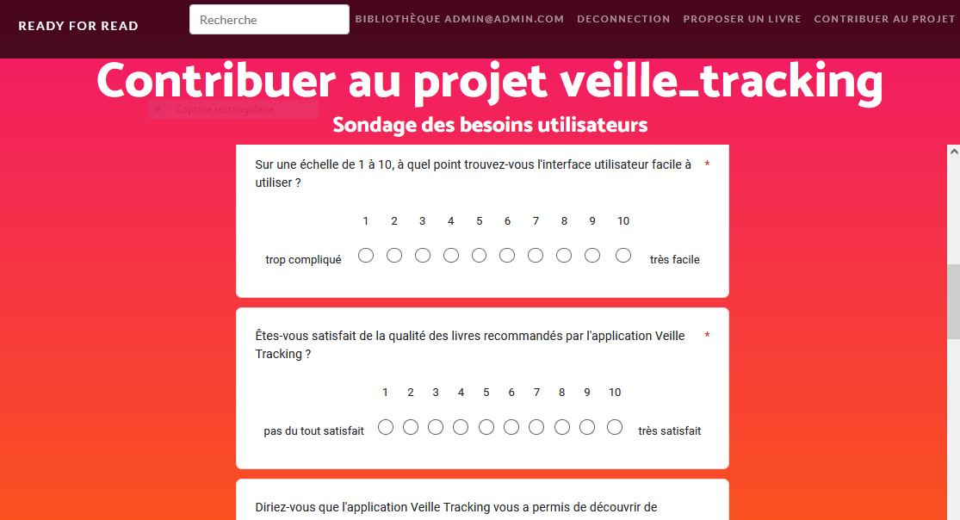
Notes:
Afin de recueillir les feedbacks des utilisateurs, un questionnaire a a été mis en place au niveau de la barre de navigation.

Slide 6
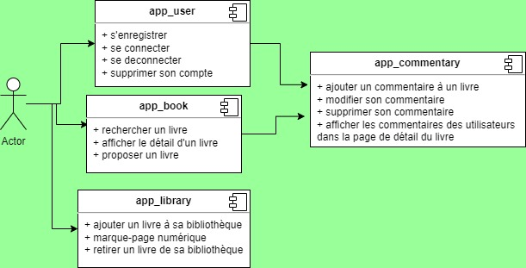
Parcours Utilisateur
Notes:
Donc maintenant, je vais vous faire une démonstration des différentes fonctionalités :
- sur l’authentification
- sur la recherche et l’affichage du détail d’un livre
- le formulaire d’ajout de livre au catalogue
- ajouter et retirer un livre à sa bibiothèque
- la gestion des commentaires

Slide 7
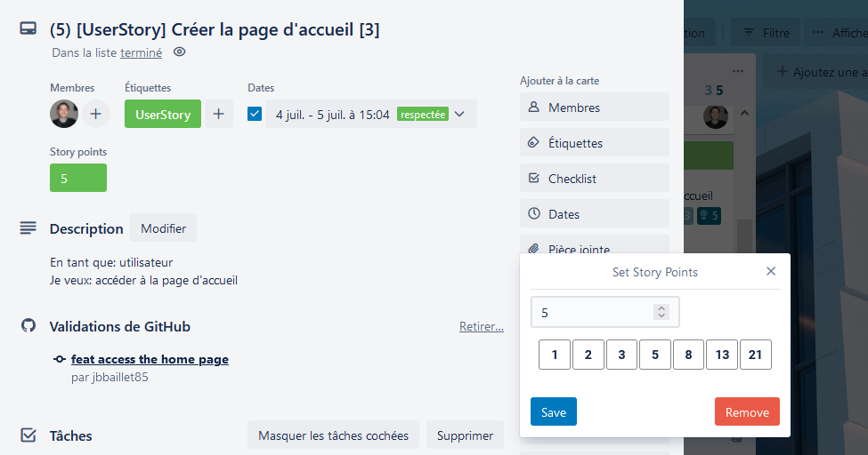
1-Planning Game
Notes:
Pour la planification de mon projet, j'ai utilisé un tableau Trello avec deux types de cartes : les récits utilisateurs et les récits techniques.
J'ai également utilisé des étiquettes pour indiquer la priorité de chaque carte.

Slide 8
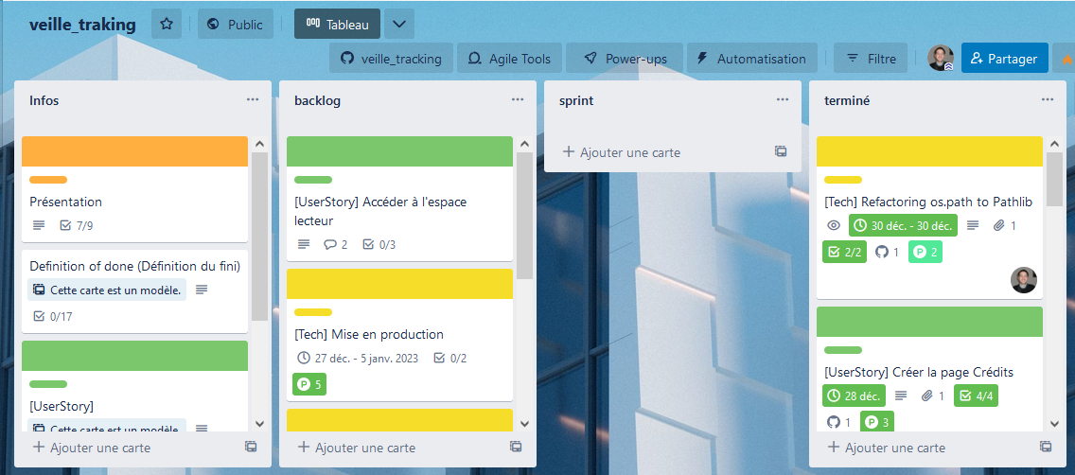
2- Petites Livraisons
Notes:
J'ai aussi implémenté la pratique des "petites livraisons régulières et fréquentes".
.
De cette manière, j'ai pu livrer fréquemment de petites fonctionnalités qui ont pu être testées et validées par les utilisateurs finaux.
Cela m'a également permis de recevoir des commentaires et des retours d'utilisateur sur les fonctionnalités dès qu'elles étaient disponibles, ce qui m'a permis de m'assurer que le développement se faisait dans la bonne direction.

Slide 9
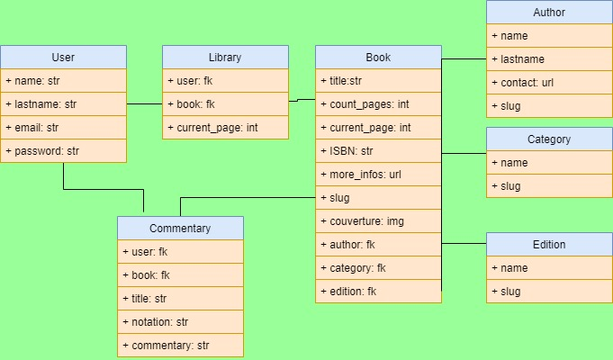
3- Utilisation des métaphores
Notes:
J'ai utilisé la pratique de l'utilisation des métaphores
pour aider à la compréhension
et à la communication
autour de mon application, même si j'ai travaillé seul.
Dans mon cas, j'ai utilisé la métaphore d'une bibliothèque
pour représenter mon système d’informations.

Slide 10
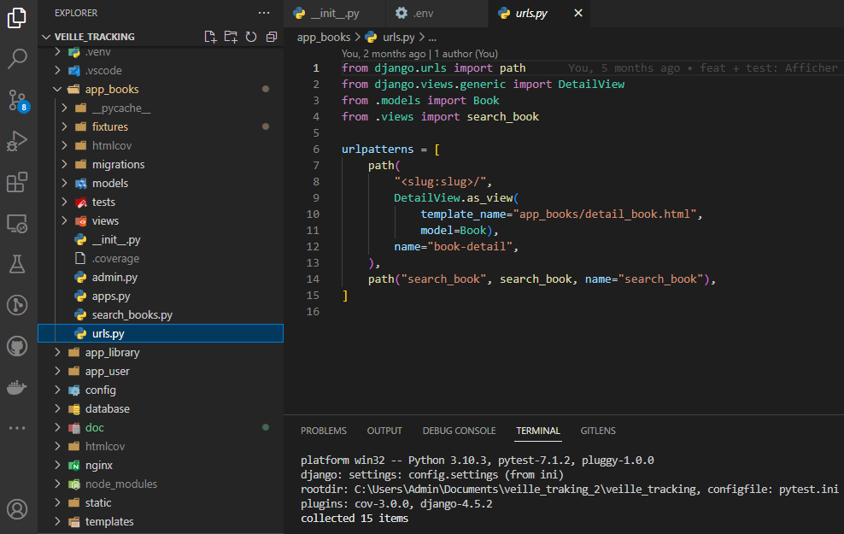
4- Conception simple
Notes:
En respectant la pratique de la conception simple ,
j'ai créé des applications Django distinctes pour chaque responsabilité de l'application (app_user, app_books, app_library, app_commentary).
Cette approche m'a permis de minimiser la complexité de chaque application
en me concentrant uniquement sur les fonctionnalités spécifiques à chaque responsabilité.
J'ai aussi réutiliser du code
en utilisant les fonctionnalités existantes de Django,
tel que les vues basés sur les classes.

Slide 11
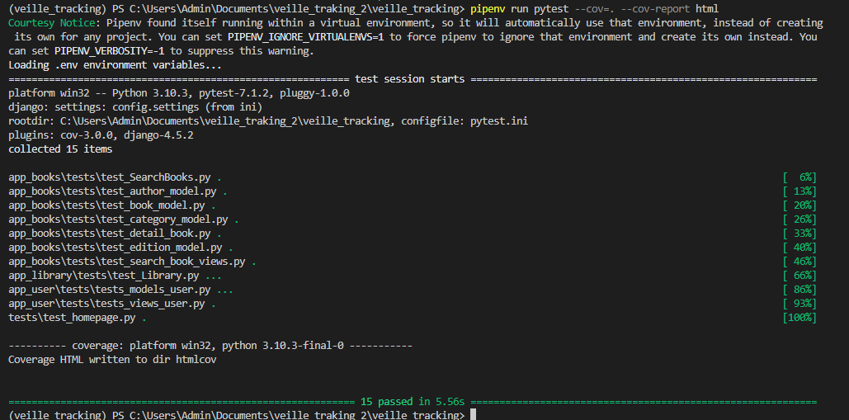
5- Tests
Notes:
Pour les tests, j’ai utilisé pytest-django
et pytest-cov pour mesurer la couverture de tests
j'ai principalement utilisé la méthode du TDD.

Slide 12
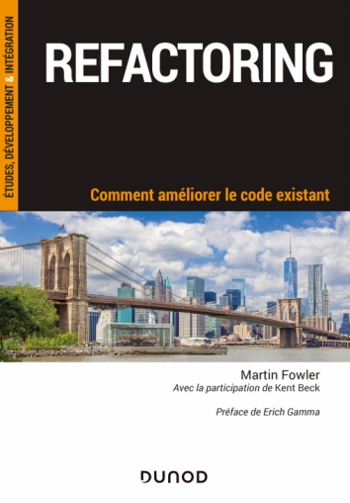
6-Refactoring
Notes:
.
Dans mon projet Django, j'ai utilisé la pratique du refactoring. pour remplacer les dépendances dépréciées,
par exemple en remplaçant l'utilisation de la bibliothèque os.path par Path.
Cette pratique permet d'assurer une compatibilité à long terme avec les mises à jour de Python et de Django.
Elle permet également de simplifier le code
en utilisant des fonctions
plus modernes et performantes.
Tout en m'assurant que le comportement du code
restait inchangé.

Slide 13
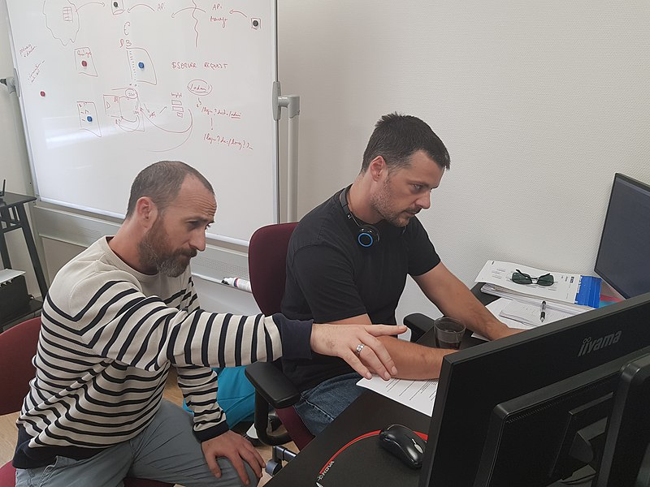
7- Programmation en binome
Par Bdecarne — Travail personnel, CC BY-SA 4.0, https://commons.wikimedia.org/w/index.php?curid=72892310
Notes:
je n'ai pas pu travailler en binôme sur ce projet, mais je partageais régulièrement le code produit avec mon mentor et mon petit frère, qui est développeur
Ce partage m’a permis :
- d'avoir d’autres regards sur le code produit,
- d'obtenir des feedbacks et des suggestions pour améliorer le code.
.

Slide 14
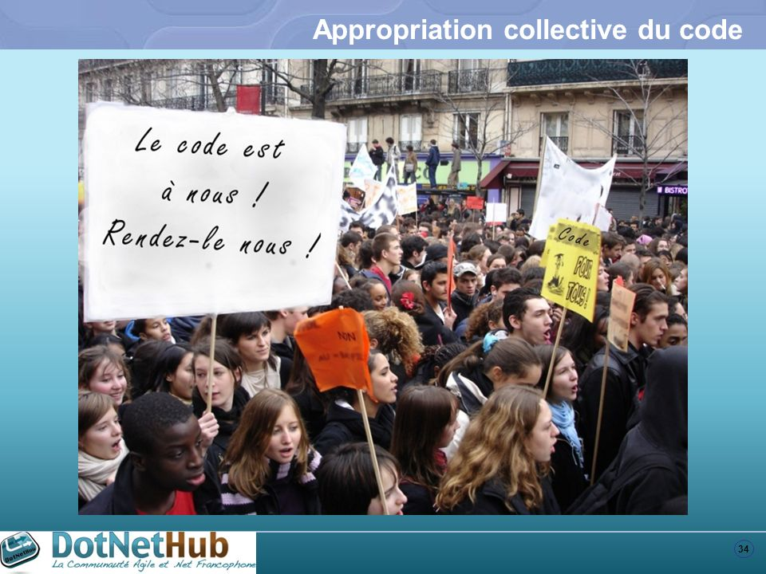
8- Appropriation collective du code
Notes:
même si j'étais seul à développer ce projet, j'ai tout de même essayé de mettre en place des pratiques d'appropriation collective du code.
Par exemple, j'ai pris soin de documenter mon code avec des docstrings.
J'ai régulièrement poussé mes modifications sur le dépôt GitHub en utilisant des messages de commit les plus explicites possibles.
J'ai mis en place des outils de documentation tels que des diagrammes UML pour expliquer les différents concepts du projet.

Slide 15
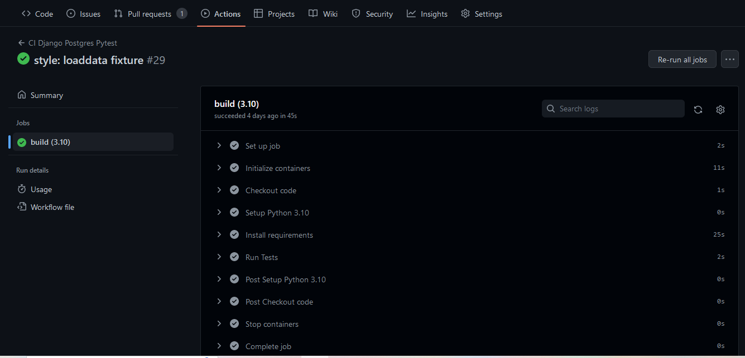
9- Intégration Continue
Notes:
Pour la mise en place de l'intégration continue. J’avais le choix entre plusieurs solutions comme Circle-CI, Jenkins, Gitlab-CI...
J'ai opter pour Github actions car mon projet était stocké sur un dépot Github.
J'ai créé des workflows qui se déclenchent
à chaque fois qu'un push ou une pull request
est effectué sur toutes les branche du projet.
Ces workflows incluent des étapes de vérification de la syntaxe du code avec Flake8,
ainsi que des tests automatisés avec pytest.

Slide 16
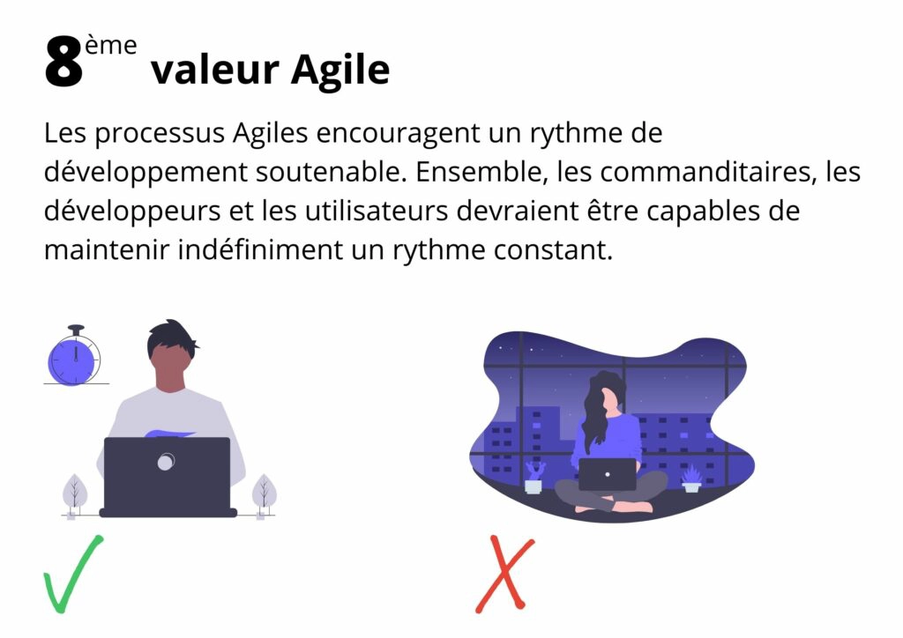
10- Rythme soutenable
Notes:
Pour la pratique du rythme soutenable,
j'ai dû adapter mon rythme de travail
en fonction de mes contraintes personnelles et professionnelles.

Slide 17

11- Client sur site
Notes:
Je demandais régulièrement par un questionnaire
à ma cible ses retours sur le projet,
afin d'avoir un point de vue extérieur
et de m'assurer que le développement
allait dans la bonne direction.
J'ai également pris le temps de me mettre à la place de l'utilisateur final.

Slide 18
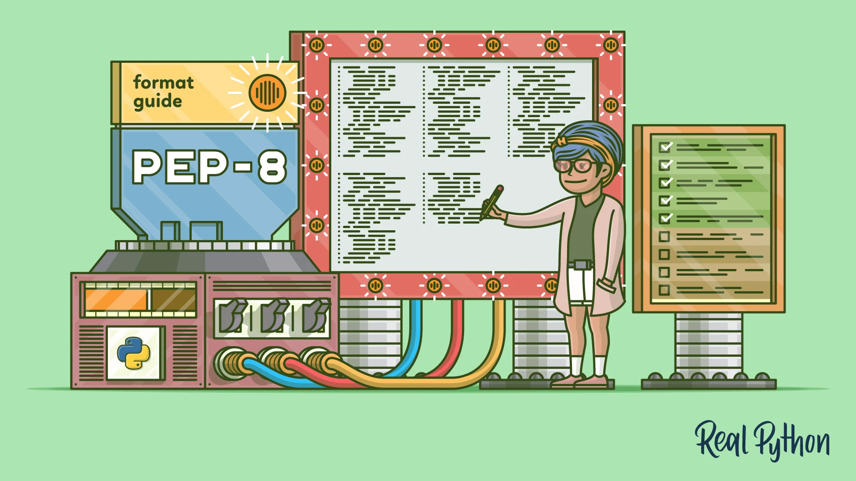
12- Standard de code
Notes:
Je me suis attaché à respecter
les normes de codage Python
recommandées par la PEP 8
pour garantir une cohérence
et une lisibilité optimales du code.
.
Pour cela, j'ai utilisé des outils d'analyse de code
tels que Flake8
pour détecter les erreurs de style
et les violations de normes

Slide 19
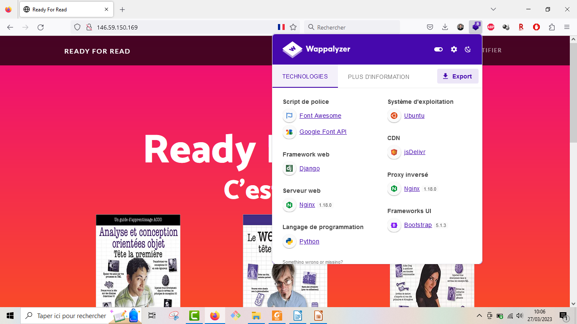
Echange - Questions
http://146.59.150.169/
Notes:
Pour le déploiement de mon application Django,
j'ai choisi d'utiliser un VPS Ubuntu,
car cela me permettait d'avoir un contrôle total,
et également car cela était plus économique.
J'ai commencé par installer PostgreSQL sur le serveur.
Puis, j'ai installé Nginx et Gunicorn pour servir l’application.
Une fois la configuration terminée,
j'ai pu déployer mon application en transférant les fichiers
depuis le dépot github
vers le serveur
à l'aide de Git.

Slide 20
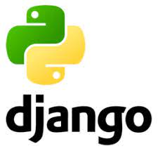


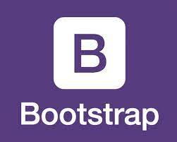
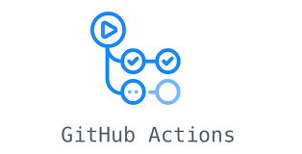





Bilan
Notes:
En conclusion, je suis plutôt satisfait de mon projet 13.
J'ai réussi à mettre en pratique de nombreuses pratiques de développement telles que le TDD, la pratique standard de code, l'intégration continue, le refactoring, etc.
J'ai également eu l'opportunité d'utiliser des technos telles que Docker, PostgreSQL, Django, Github Actions.
Bien que j'aie rencontré des difficultés techniques et organisationnelles j'ai pu les surmonter grâce à des recherches, des essais et des erreurs, et en demandant parfois de l'aide.
J'ai également appris à adapter mon flux de travail en fonction de mon planning personnel et professionnel.
En fin de compte, ce projet m'a permis de renforcer mes compétences en développement
Je suis plutôt fier de ce que j'ai accompli et je suis impatient d'appliquer ces nouvelles compétences à d'autres projets.
Je vous remercie de votre attention

